Slide 1
Gumos trinties koeficiento priklausomybė nuo skirtingų kelio dangų
Vilniaus Karoliniškių gimnazija
Darbą rengė: Rokas Sabaitis 3a, Leonardas Bosas 3a
Darbą kuravo: Rita Grybaitė
2026 m. Vilnius

Slide 2
Turinys:
darbui naudotos priemonės;
tyrimo tikslai;
hipotezė;
tyrimo eiga;
rezultatų analizė;
išvados;
literatūra.

Slide 3
Priemonės:
guminė tarpinė;
dinamometras;
vandens Buteliukas;
virvutė.

Slide 4
Tyrimo tikslai:
ištirti guminio objekto trinties koeficiento priklausomybę nuo skirtingų kelio dangų (asfaltas, betonas, ledas, pabarstytas betonas);
analizuoti, kokiomis sąlygomis trintis yra naudinga ir kokiomis sąlygomis jos trūkumas yra mums pavojingas.

Slide 5
Hipotezė:
druskos ir smėlio mišiniu pabarstytas paviršius turės didesnį koeficientą, nei visi kiti paviršiai, ypač ledas, nes mišinys veikia kaip tarpinė medžiaga, suteikianti geresnį sukibimą tarp gumos ir paviršiaus.

Slide 6
Tyrimo eiga

Slide 7
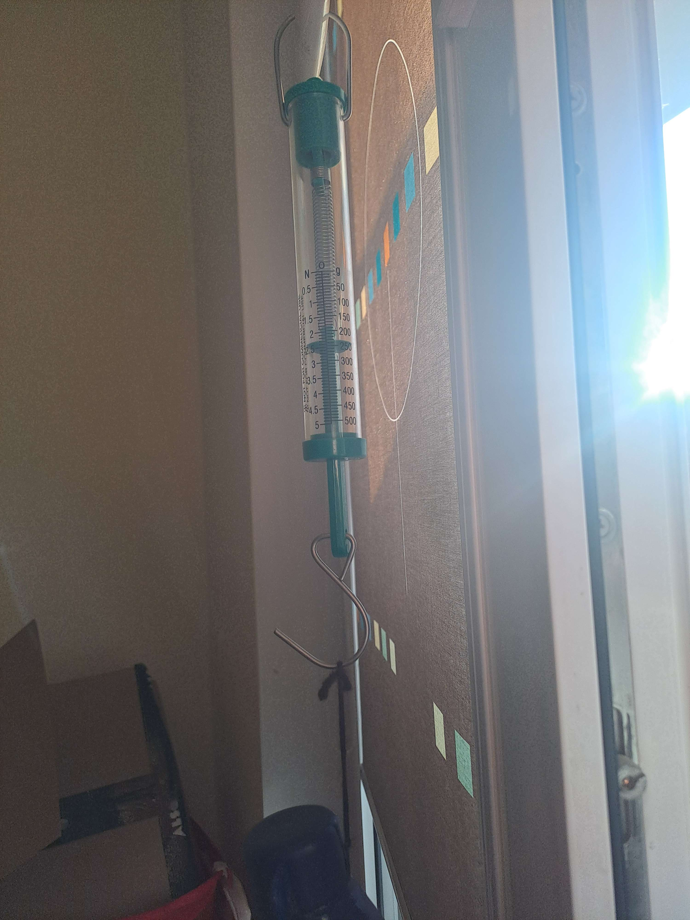
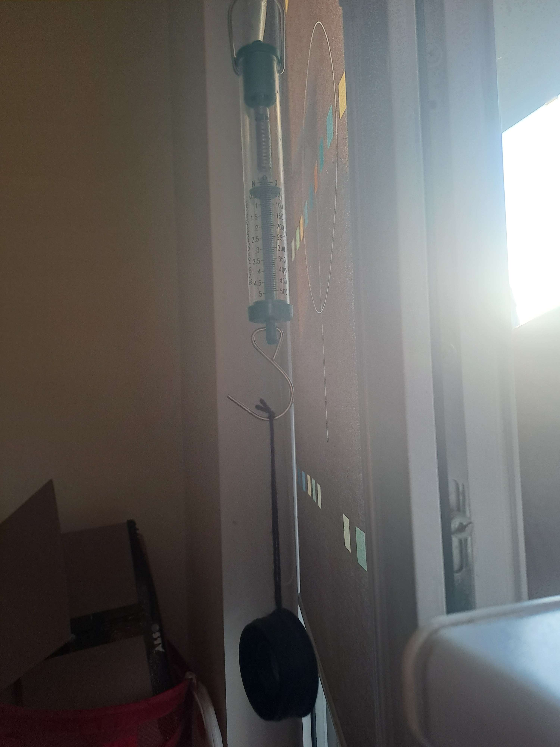
Fₛ = 2,3N (Vandens Buteliukas)
Fₛ = mg
Fₛ = 0,2N (Guminė Tarpinė)
g = 9,81 m/s²
Abiejų objektų masės radimas:
Vandens Buteliuko: 2,3 = mg. 2,3 = 9,81m. m = 0,234kg
Guminės Tarpinės: 0,2 = mg. 0,2 = 9,81m. m = 0,020kg
Δm = 0,254kg

Slide 8
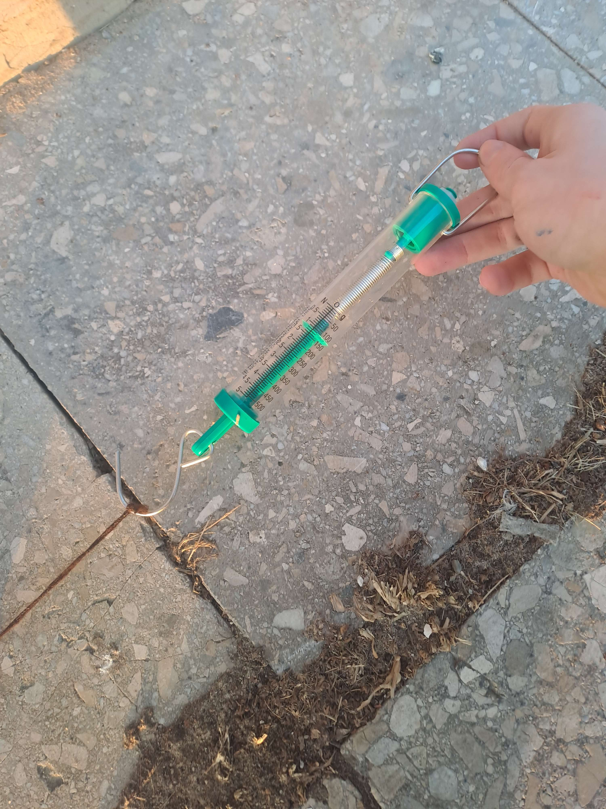
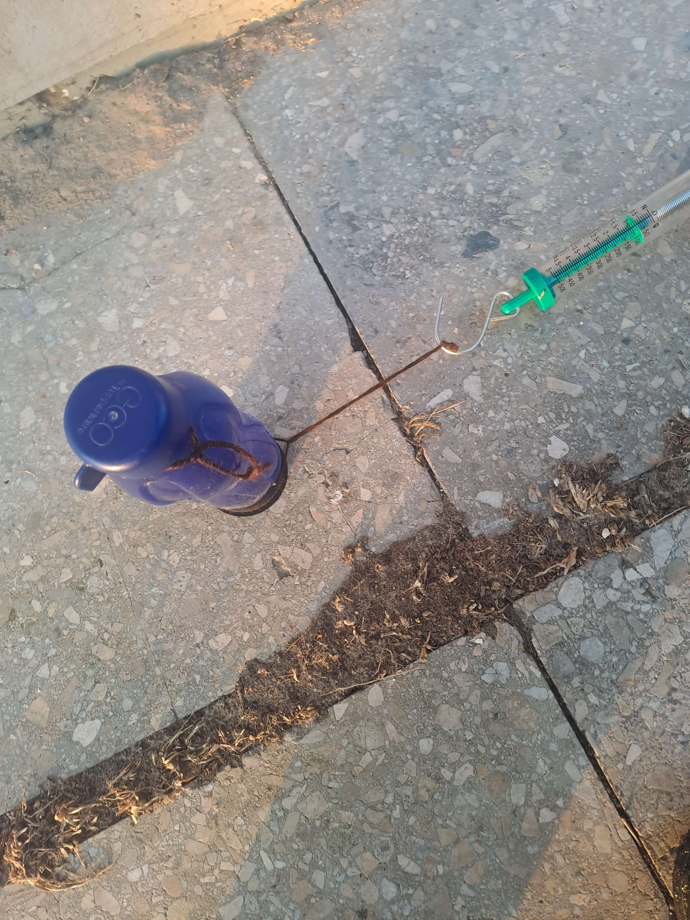
Paviršius: Betonas
Fₜ = 1,2N
m = 0,254kg
Teko naudotis vandens buteliuku, kad dinamometras parodytų jėga, nes kaip matome, tikroji (tik guminės tarpinės) trinties jėga, yra per maža, kad parodytų dinamometras
(toks metodas buvo naudojamas ir kitur)
Fₜ = μN, N = mg
1,2 = μ * 0,254 * 9,81, 1,2 = 2,491μ
μ = 0,481
Fₜ₂ = μN₂
N₂ = 0,020 * 9,81 = 0,196N
Fₜ₂ = 0,481 * 0,196 = 0,094N

Slide 9
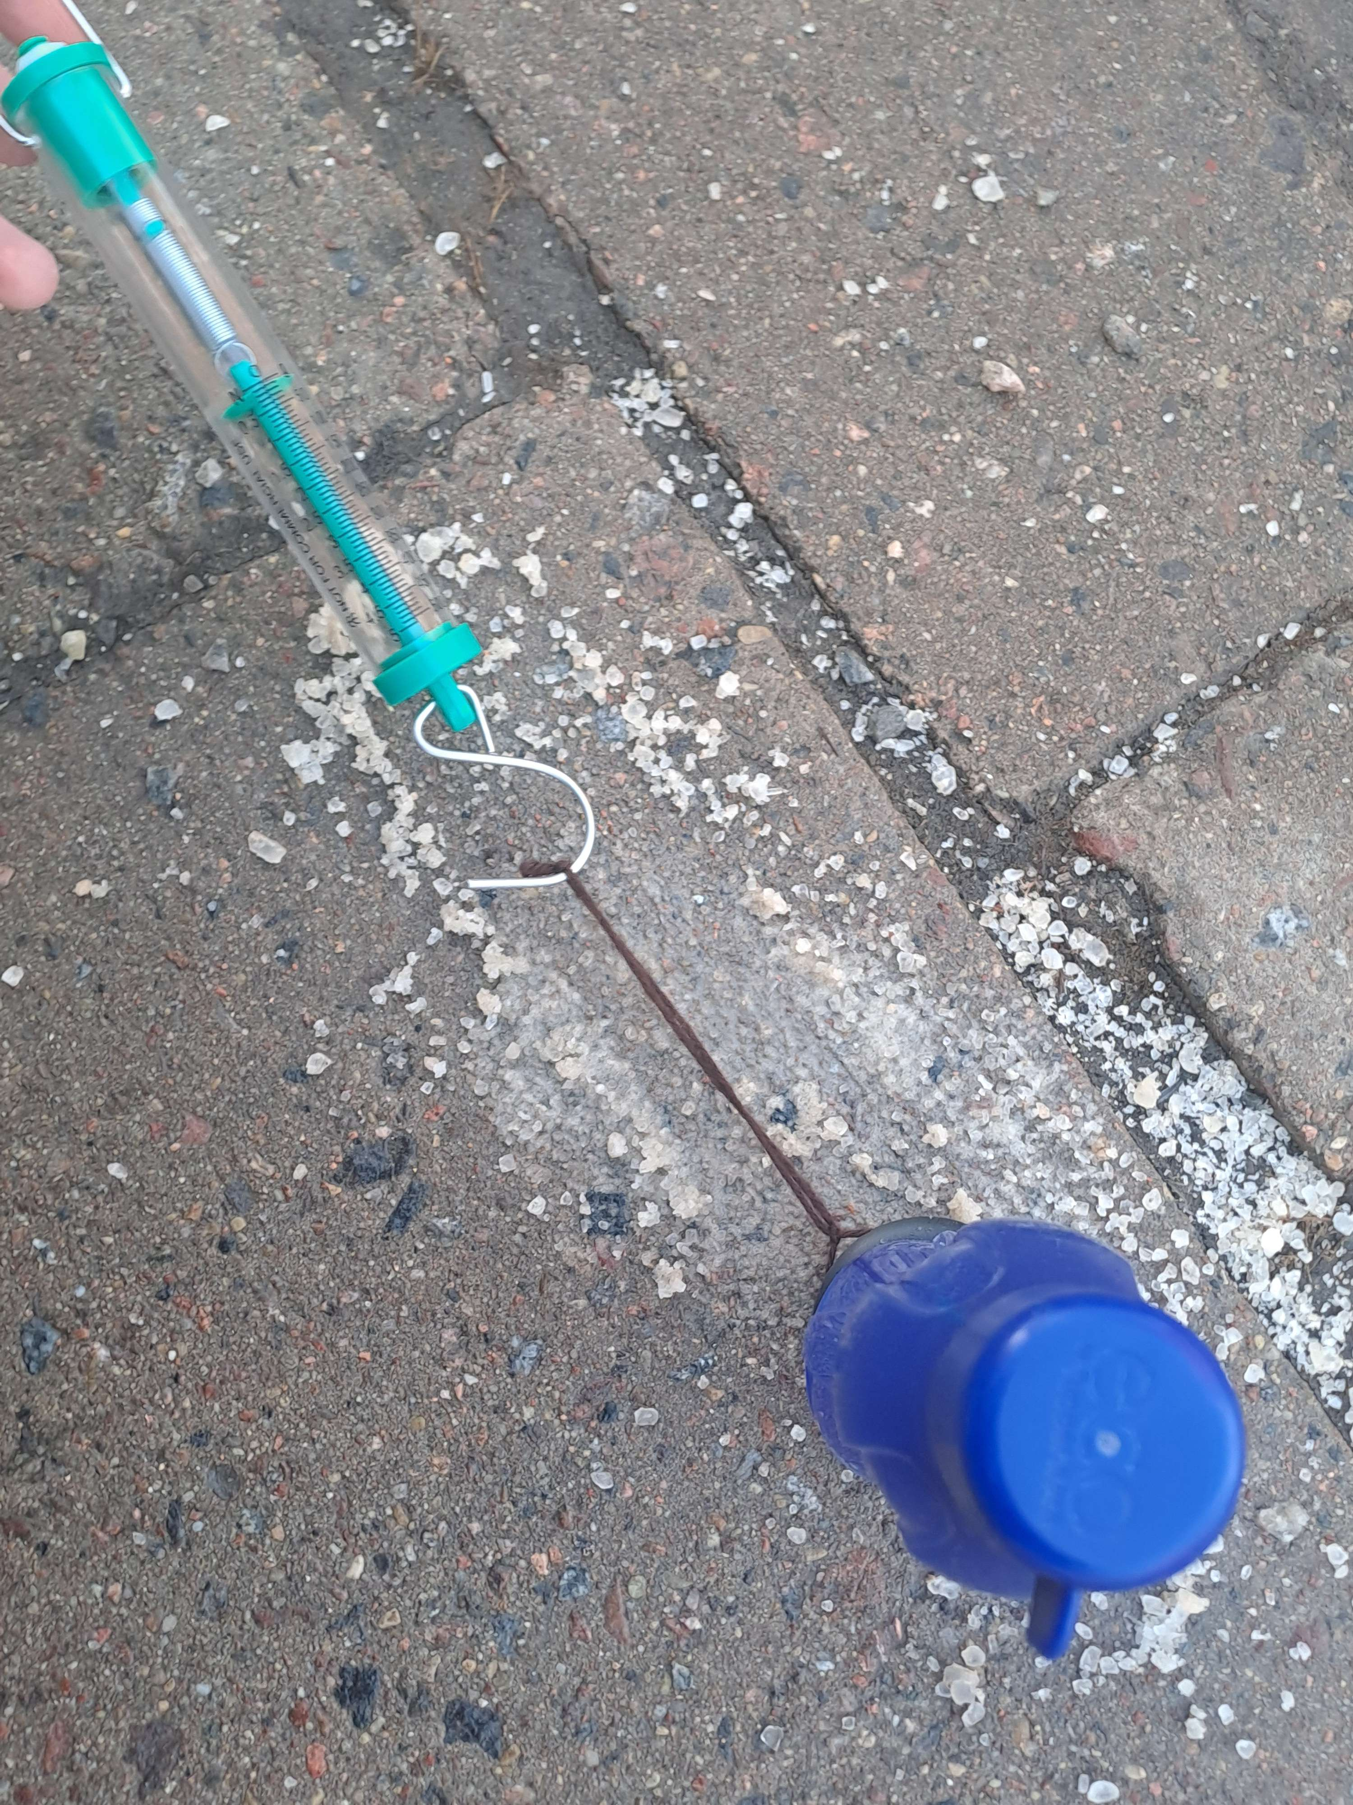
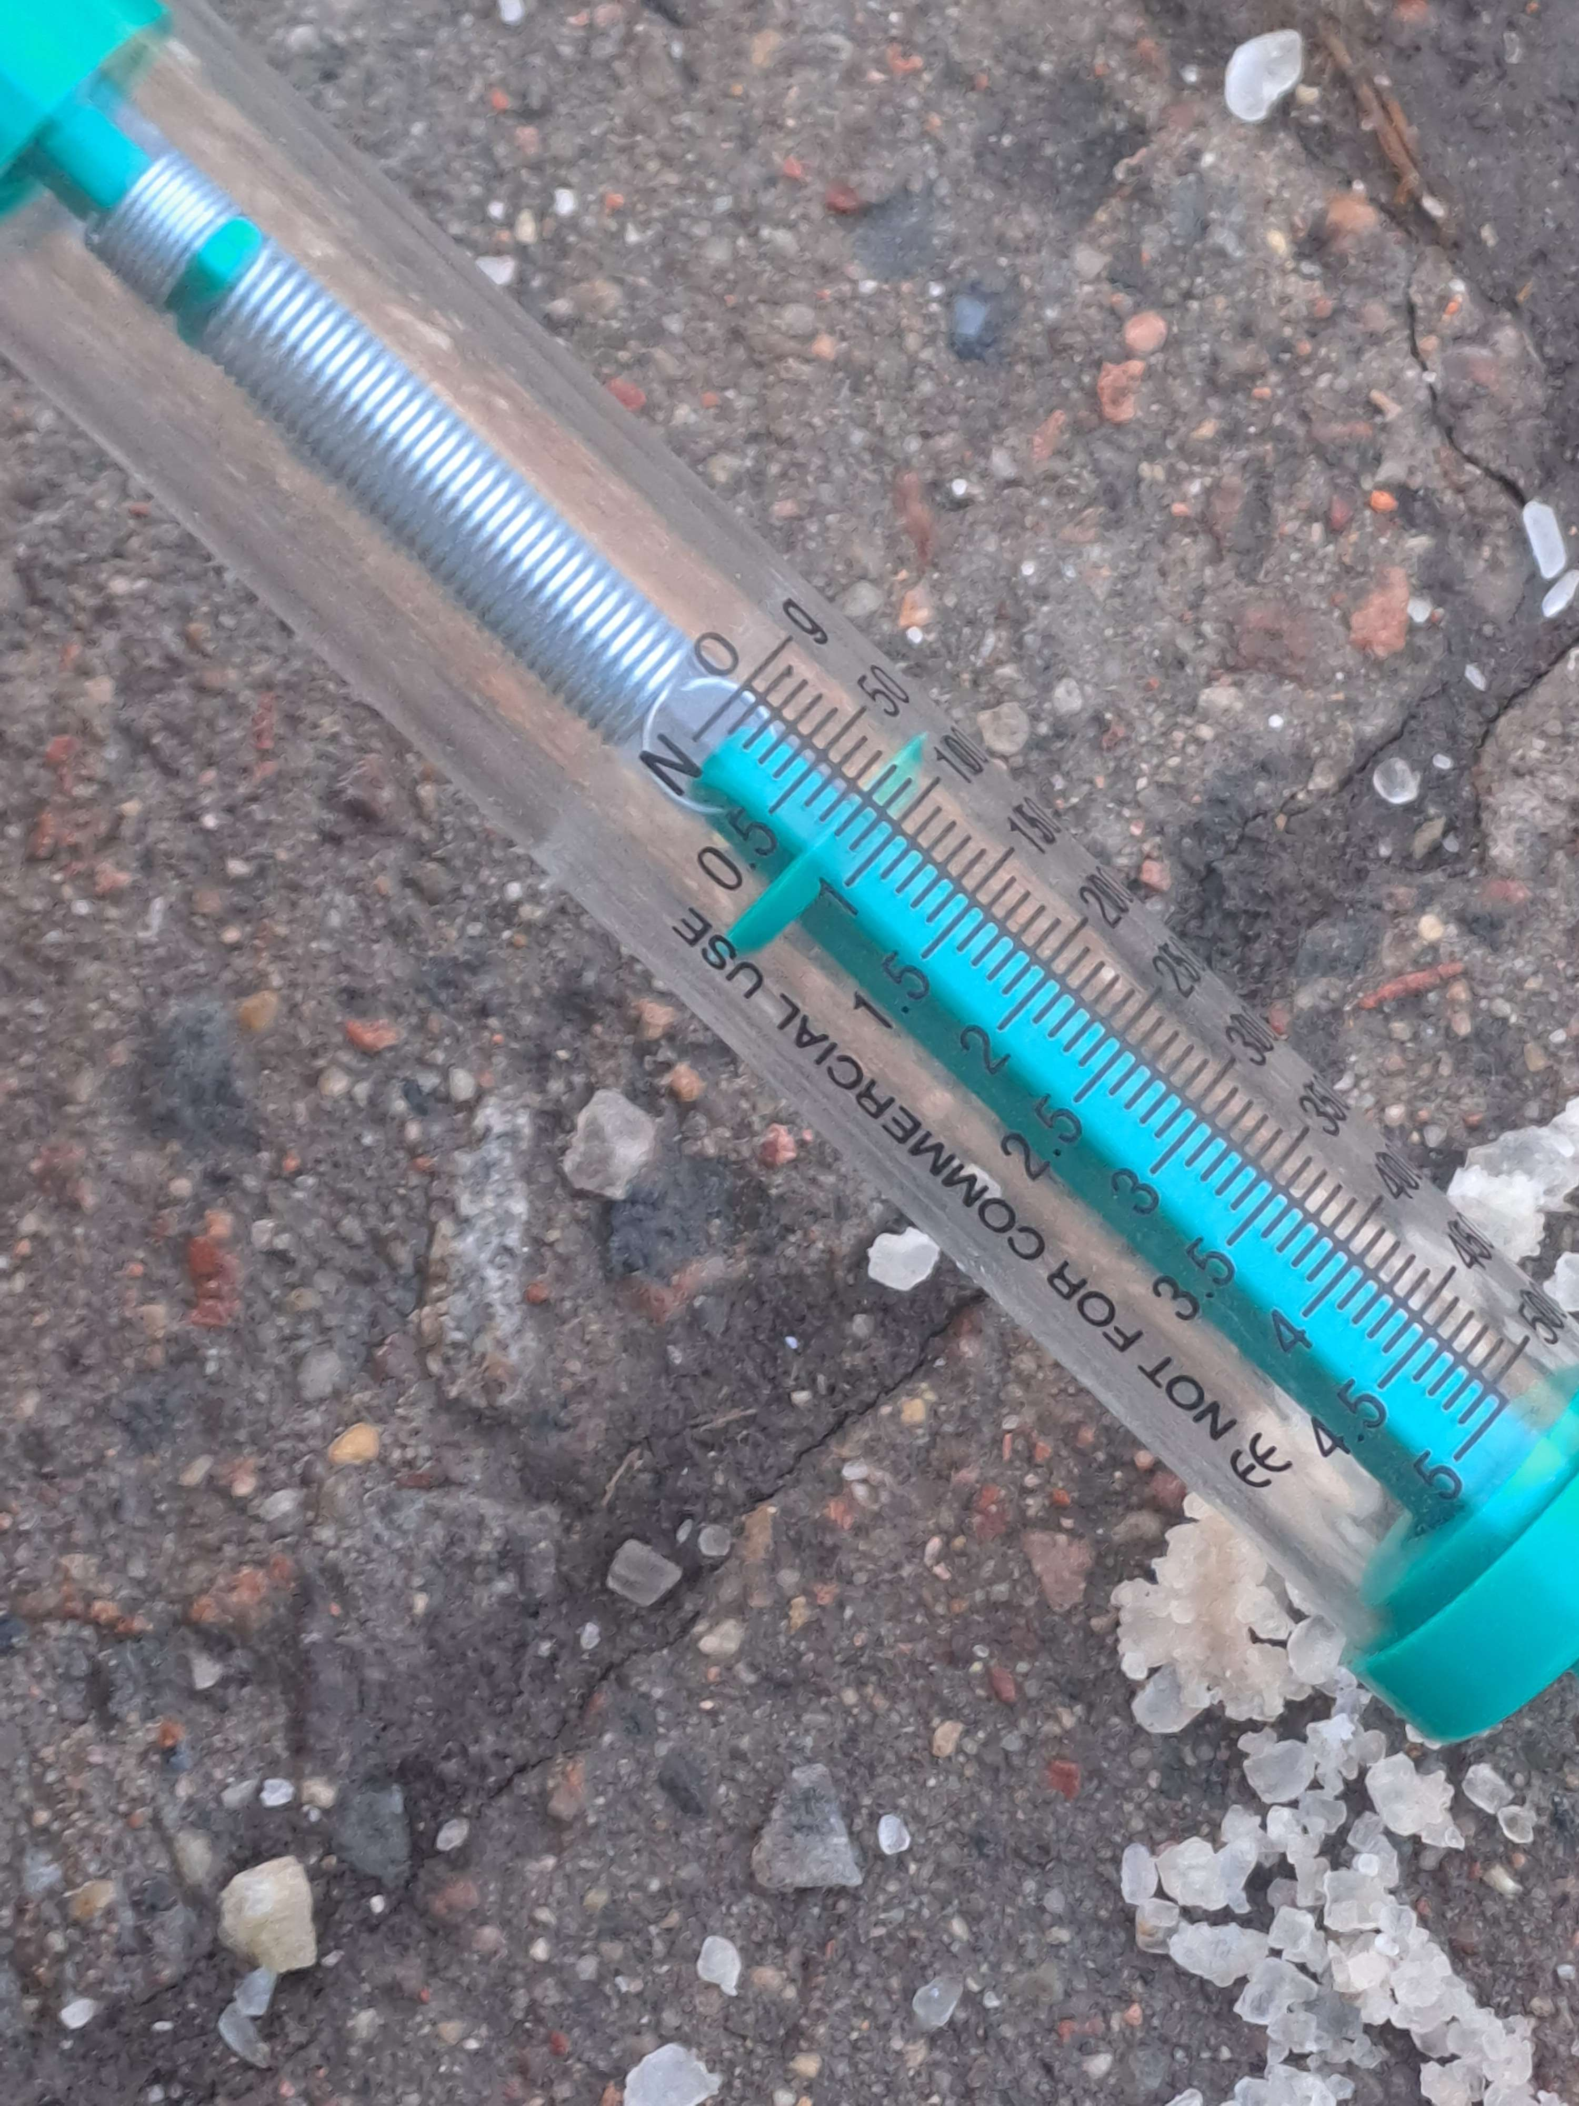
Paviršius: Pabarstytas druskos ir smėlio mišiniu betonas
Fₜ = μN, N = mg
0,8 = 2,491μ
μ = 0,321
Fₜ = 0,8N
Fₜ₂ = μN₂
Fₜ₂ = 0,321 * 0,196 = 0,062N
m = 0,254kg

Slide 10
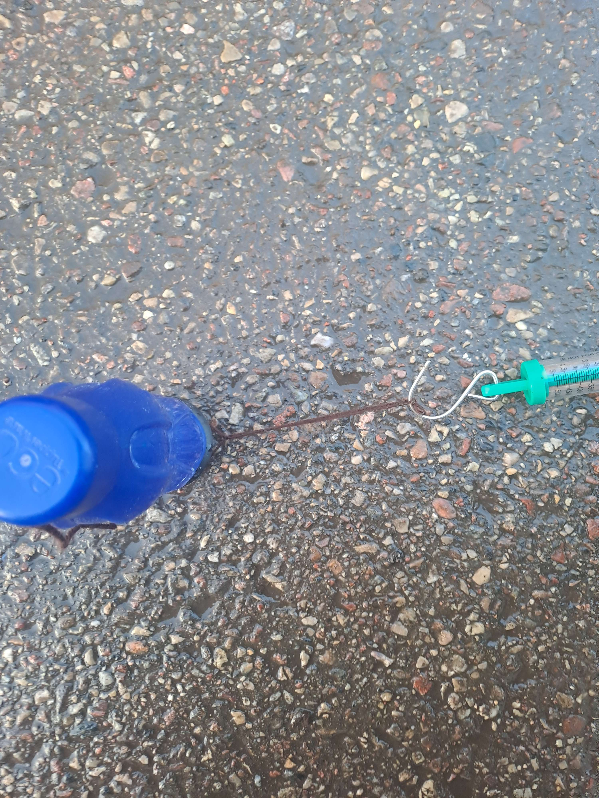
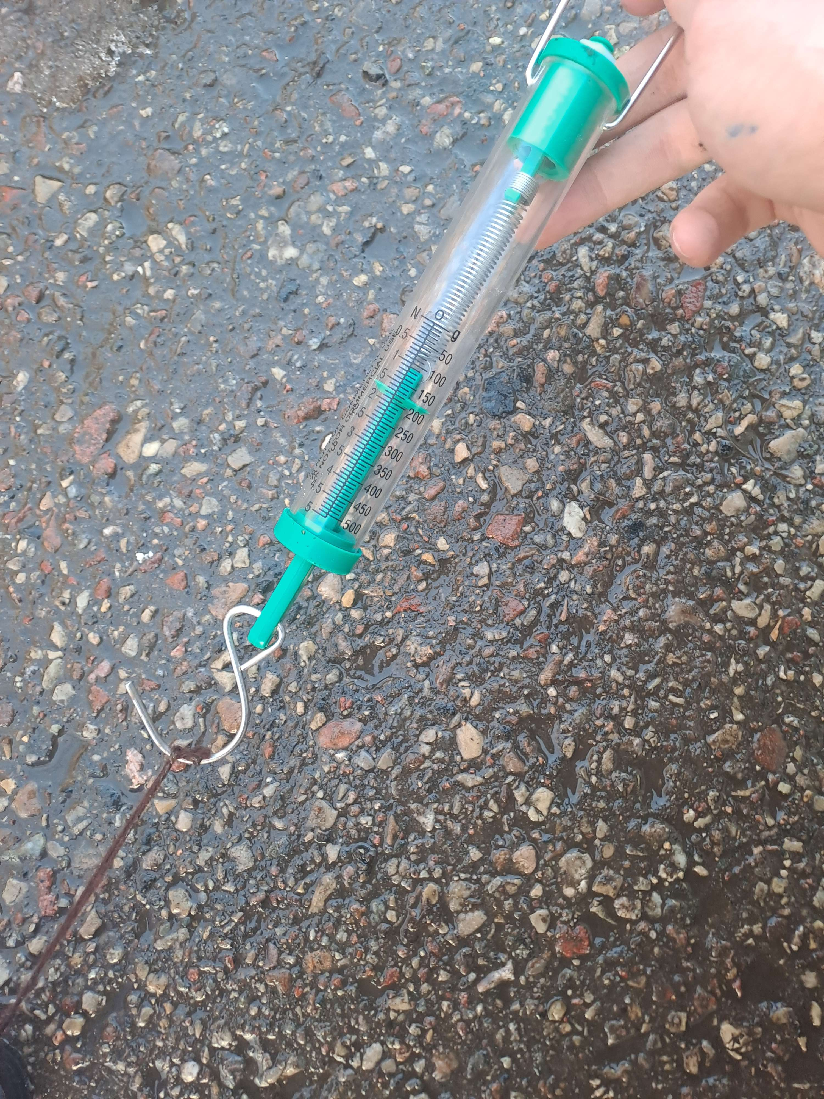
Paviršius: Šlapias asfaltas
Fₜ = μN, N = mg
1.7 = 2,491μ
μ = 0,682
Fₜ = 1,7N
Fₜ₂ = μN₂
Fₜ₂ = 0,682 * 0,196 = 0,134N
m = 0,254kg

Slide 11
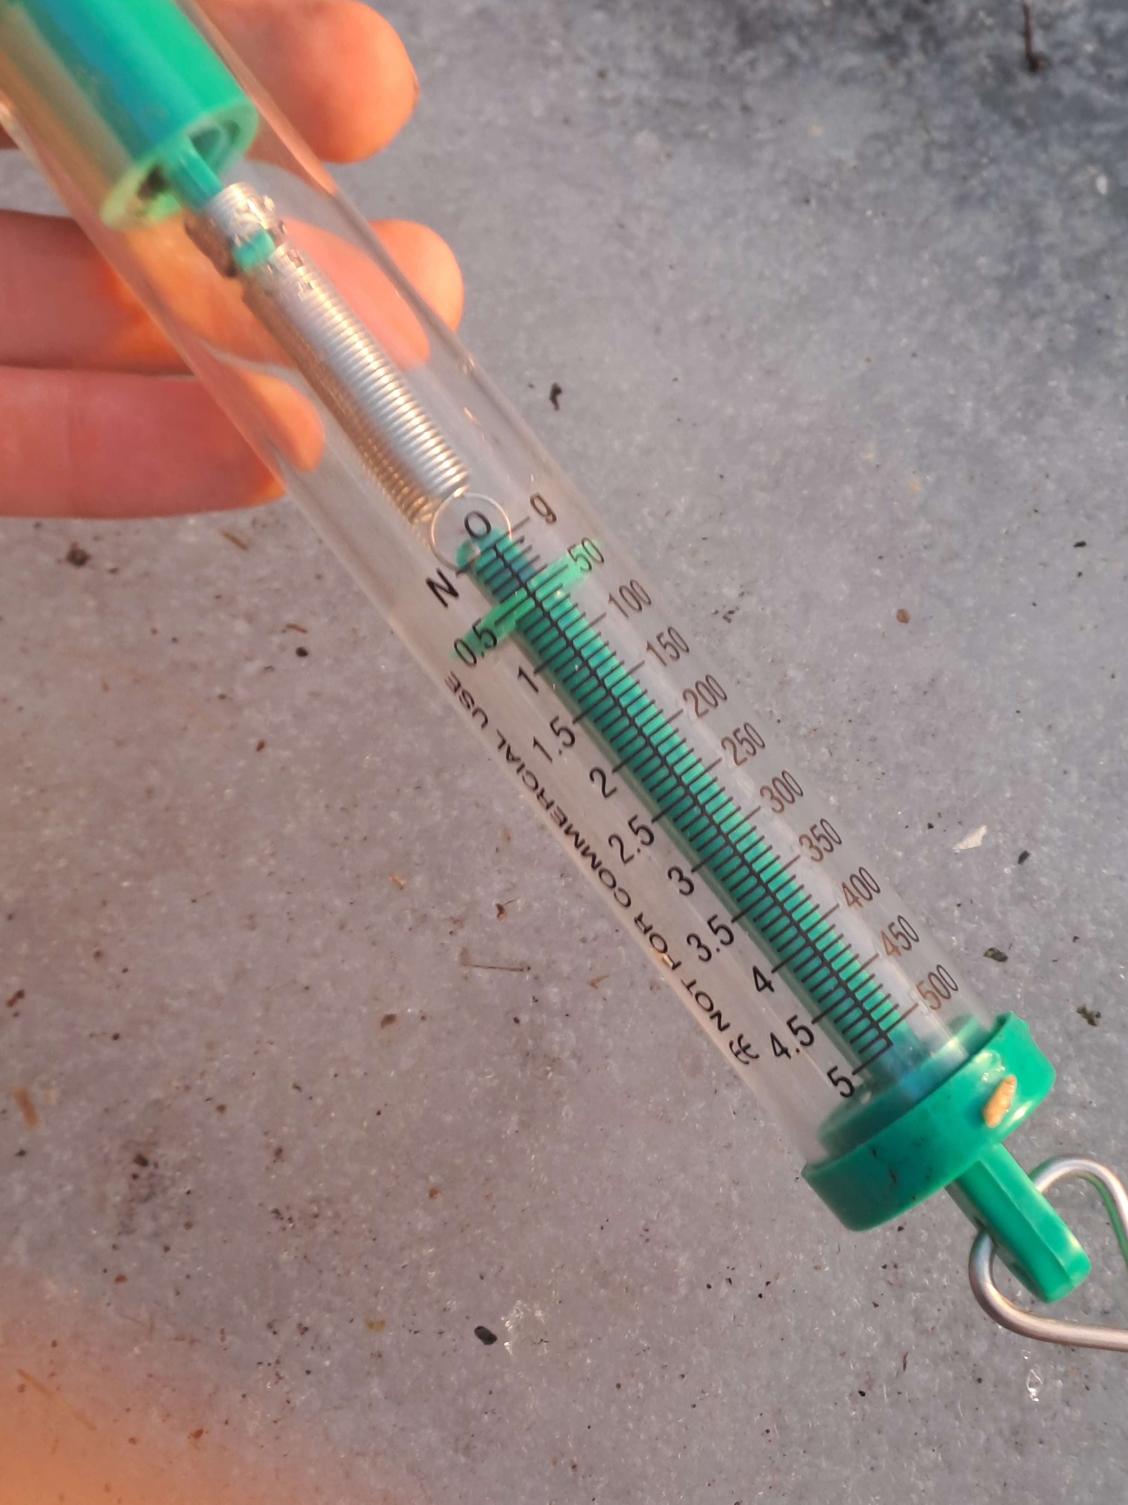
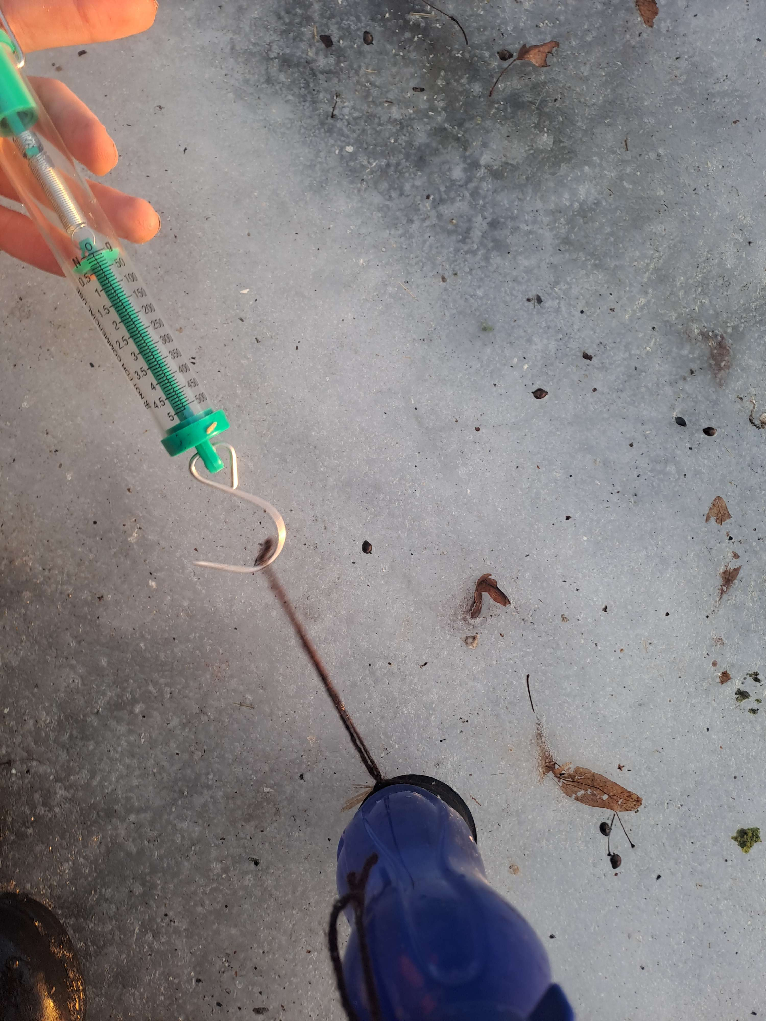
Paviršius: Ledas
Fₜ = μN, N = mg
0,4 = 2,491μ
μ = 0,160
Fₜ = 0,4N
Fₜ₂ = μN₂
Fₜ₂ = 0,160 * 0,196 = 0,031N
m = 0,254kg

Slide 12
Rezultatų lentelė
Paviršius | Matuota jėga (Fₜ) | Tikroji jėga (Fₜ₂) | Trinties koeficientas (μ)
Asfaltas | 1,7N | 0,134N | 0,682
Betonas | 1,2N | 0,094N | 0,481
Pabarstytas Betonas | 0,8N | 0,062N | 0,321
Ledas | 0,4N | 0,031N | 0,160
Lentelė parodo, kad be vandens buteliuko būtų neįmanomą išmatuoti jėgos
ir rasti trinties koeficiento, nes dinamometras neparodytų tokios mažos jėgos.

Slide 13
Iš rastu rezultatų, sudarėme grafika, kuris parodo kaip sparčiai auga stabdymo atstumas mažėjant trinties koeficientui

Slide 14
Analizė:
druskos poveikis: įdomu tai, kad mišinys trinties koeficientą sumažino, tai yra todėl, kad mišinys veikia kaip guolis, sumažindami sukibimą. Taip pat svarbu paminėti, kad mišinys buvo skystas ir atrodė kaip košė, dėl to galėjo gautis atvirkščias poveikis, nes ištirpęs mišinys buvo slidus;
matavimo metodika: be pridėtos masės(vandens buteliuko) ant guminės tarpinės eksperimentas nebūtų įvykęs, nes tikros jėgos buvo nuo 0,031-0,134N, kas yra per mažai, kad mokyklinis dinamometras galėtu išmatuoti.

Slide 15
Paklaidos skiačiavimas: mūsų gauti koeficientai, yra labai arti jų tikrų reikšmių (tikrosioms koeficiento reikšmėms nustatyti naudojome „Engineering Toolbox“). Svarbu žinot, kad imam kinetinį trinties koeficientą
Šlapias asfalto μ: Mūsų: 0,682. Svetainės: 0,25-0,75
Betono μ: Mūsų: 0,481. Svetainės: 0,45-0,75
Ledo μ: Mūsų: 0,160. Mokslinis Darbas: 0,05-0,15
(dėl informacijos trūkumo gumos į ledą koeficientą buvo sunku rasti ir patikrinti, todėl teko naudotis mokslinių straipsniu „Rubber-Ice Friction“)
Iš patikrinimų matome, kad mūsų paklaida yra apie 0.033. Šį skirtumą gali lemti temperatūra, žmogaus netobulumas ir skirtingos orų sąlygos.

Slide 16
Išvados:
1. Pabarstytas kelias:
netikėtai, ant pabarstyto betono, koeficientas sumažėjo net 33,3% lyginant su nebarstytu betonu (nuo 0,481 iki 0,321). Tai parodo, kad mišinys veikė kaip guolis ir sumažino tiesioginį kontaktą tarp betono ir gumos, dėl to kelius barstyti reikia tik tada, kai ant kelio yra ledo sluoksnis arba daug sniego.
2. Paviršiaus įtaka: eksperimentas patvirtino, kad koeficientas priklauso nuo paviršiaus. Didžiausias sukibimas nustatytas ant asfalto
(μ = 0,682), o mažiausias ant ledo (μ = 0,160).

Slide 17
3. Trinties nauda ir pavojus:
didelė trintis yra naudinga stabdymui. Tačiau, maža trintis gali sukelti pavojų. Remiantis atliktais skaičiavimais, pastebime, kad ant ledo automobilio sustojimo kelias padidėja net 4 kartus lyginant su asfaltu
(nuo 14,41m iki 61,45m)
4. Hipotezės patikrinimas: hipotezė iš dalies pasitvirtino. Taip ledas yra nesaugiausias paviršius automobiliui, dėl mažo trinties koeficiento, tačiau druskos ir smėlio mišiniu pabarstytas paviršius turėjo neigiamą poveikį trinties koeficientui.

Slide 18
Trinties koeficiento įtaka, automobiliams
Naudosime stabdymo kelio formulė (d = v² / 2μg, kur g = 9,81). Su šia formulę galėsime patikrint, kiek kelio reiktu mašinai sustot ant įvairių mūsų ištirtų paviršių.
(imsime v = 50km/h = 13,889m/s).
Paviršius | Koeficientas (μ) | Stabdymo atstumas (d)
Asfaltas | 0,682 | 14,41m
Betonas | 0,481 | 20,44m
Pabarstytas betonas | 0,321 | 30,62m
Ledas | 0,160 | 61,45m
Iš šių rezultatų, matome, kad ledas yra nesaugus automobiliams.

Slide 19
Gumos trinties koeficiento priklausomybė nuo skirtingų kelio dangų
Vilniaus Karoliniškių gimnazija
Darbą rengė: Rokas Sabaitis 3a, Leonardas Bosas 3a
Darbą kuravo: Rita Grybaitė
2026 m. Vilnius

Slide 20
Literatūra
„Rubber-ice friction“ (Toshi Tada, Satoshi Kawasaki, Ryousuke Shimizu, Bo N. J. Persson)
https://link.springer.com/article/10.1007/s40544-022-0715-5
https://www.engineeringtoolbox.com/friction-coefficients-d_778.html
https://hakaru.io/guides/friction-calculator-guide
https://phys.libretexts.org

